Slide 1

UNIVERSIDAD TECNOLOGICA DE NEZAHUALCOYOTL
División de Administración Ingeniería en Negocios
Profesor: Ricardo Yebra Romero
MERCADOTECNIA
Diagrama de Importación y Exportación ALEMANIA
Alumna: I. Sharazan Sandoval Espinoza

Slide 2
IMPORTACIÓN

Slide 3
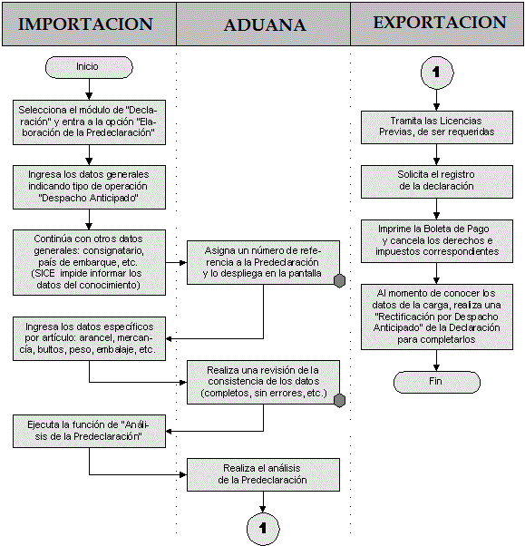

Slide 4
EJEMPLIFICACION

Slide 5
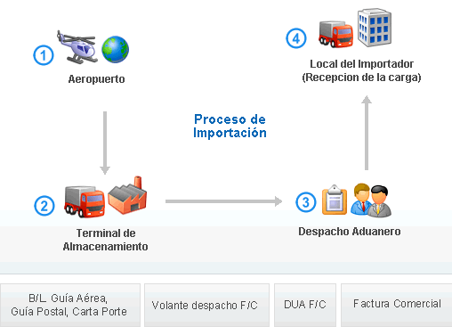

Slide 6
EXPORTACIÓN

Slide 7
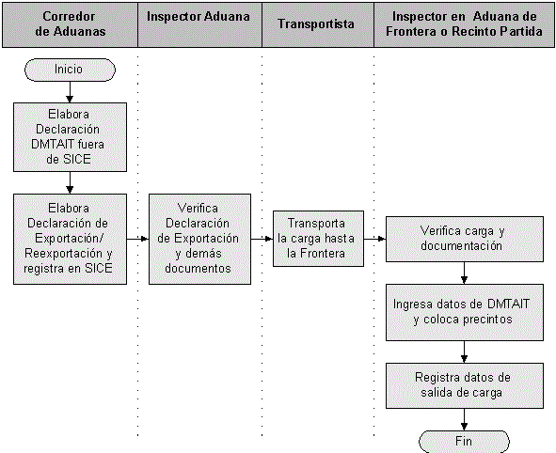

Slide 8
EJEMPLIFICACION

Slide 9
